Slide 1
KONSULTACIJE ZA ENERGETSKU
EFIKASNOST U BOSNI I HERCEGOVINI
ENMASOFT
Informacioni sistem za energetski menadžment
BILATERALNI PROJEKAT BANJA LUKA 25.09.2014.

Slide 2
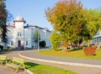
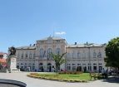
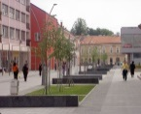
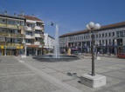
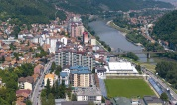
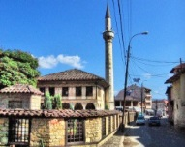
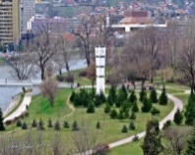
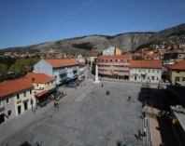
2010 -2013
GRADIŠKA
2013 -2016
PRIJEDOR
LAKTAŠI
BIJELJINA
ZVORNIK
TRAVNIK
ZENICA
BIHAĆ
LIVNO
ODRŽIVI ENERGETSKI AKCIONI PLANOVI - SEAP-i
ENERGETSKI MENADŽMENT

Slide 3
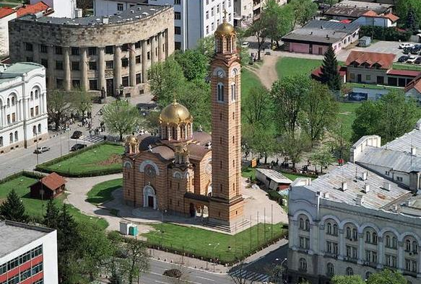
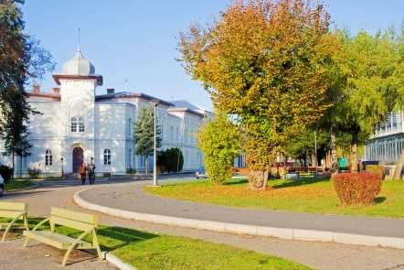
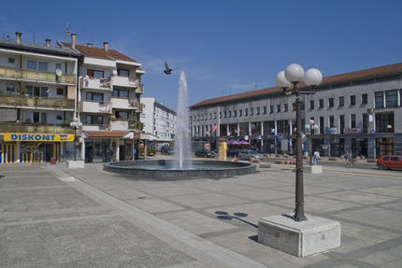
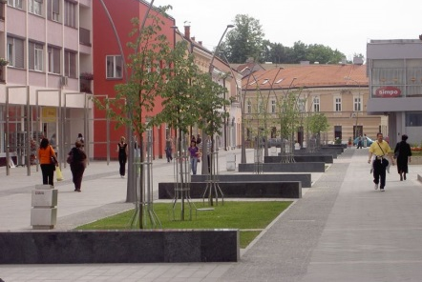
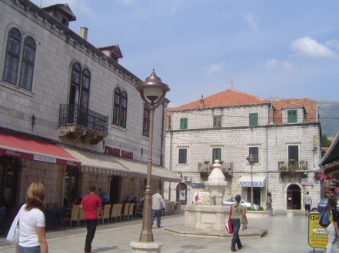
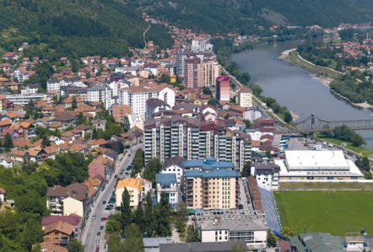
REPUBLIKA SRPSKA
BANJA LUKA
BIJELJINA
GRADIŠKA
LAKTAŠI
PRIJEDOR
TREBINJE
ZVORNIK
DOBOJ
BRATUNAC
ISTOČNO SARAJEVO
DERVENTA
MODRIČA
TESLIĆ
KOZARSKA DUBICA
KOTOR VAROŠ
NOVI GRAD
PALE
PRNJAVOR

Slide 4
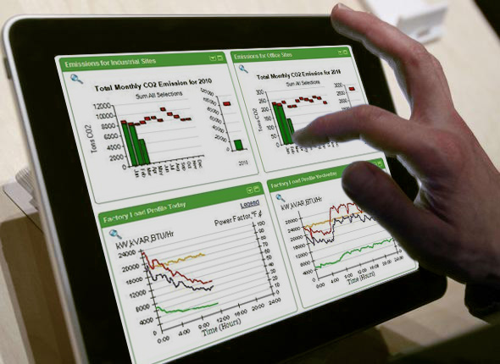
ENMASOFT

Slide 5
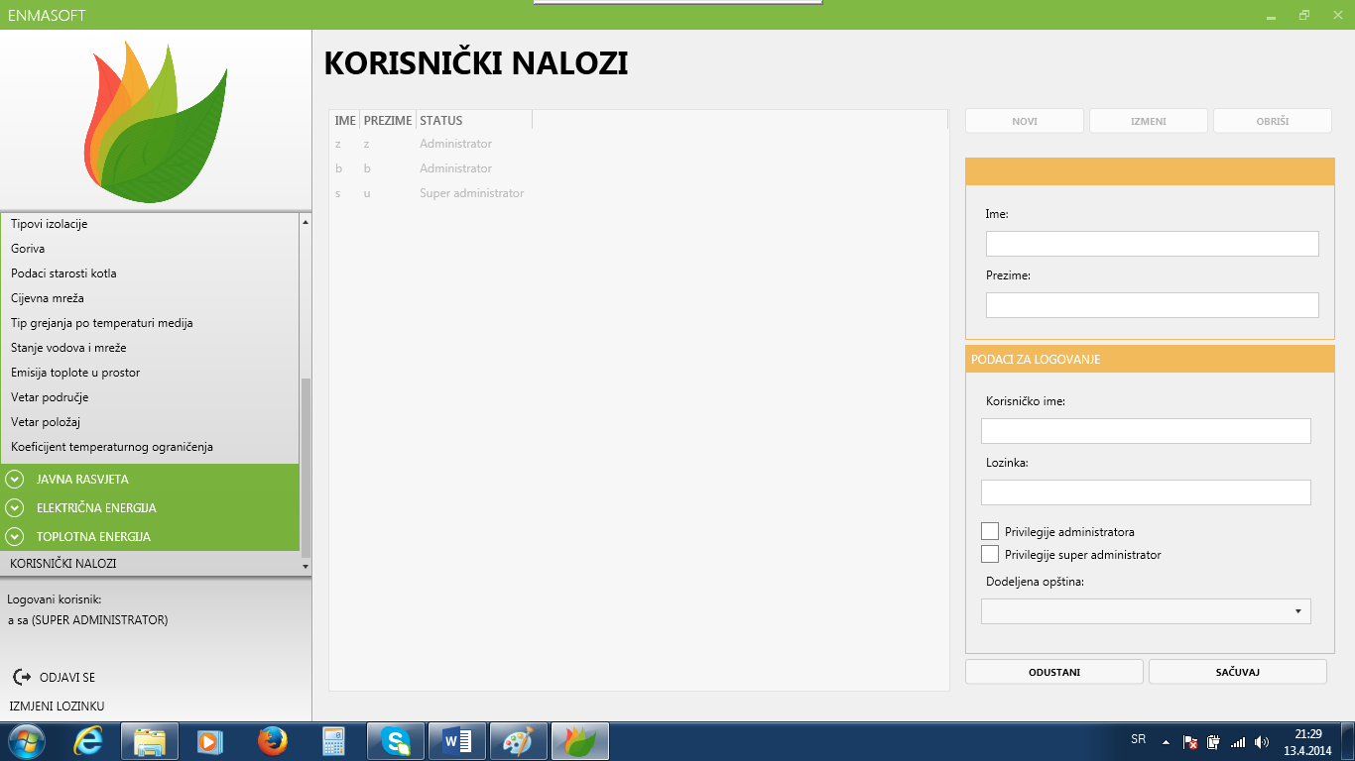
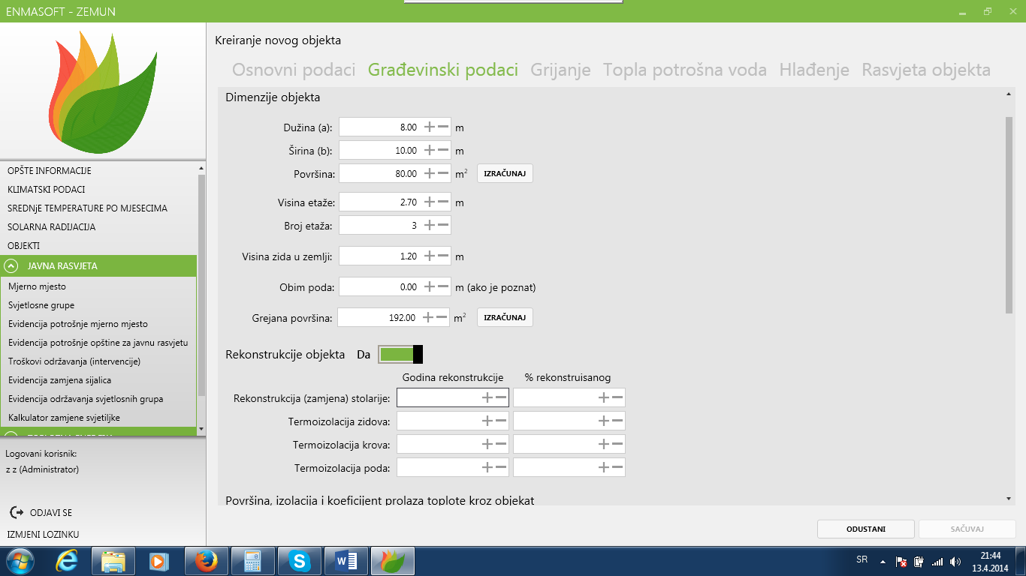
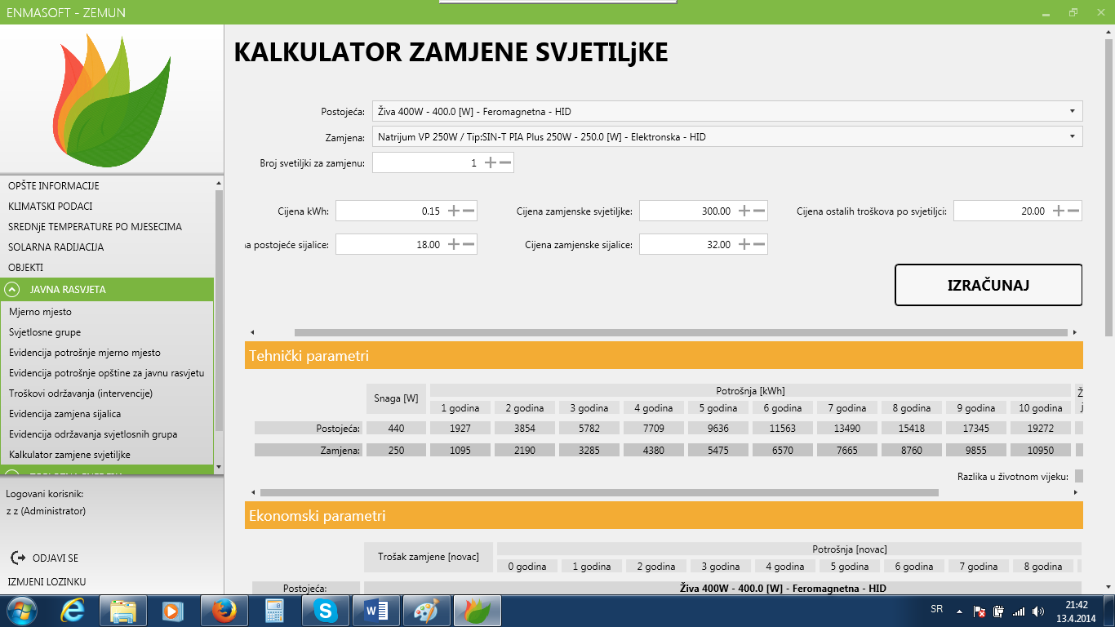
ENMASOFT OPŠTINA XY
OPŠTINA / OPĆINA
SEKTORI
SEAP/APEE PROJEKTI

Slide 6
ENMASOFT OPŠTINA XY
OPŠTE INFORMACIJE
Opština:
Adresa:
Broj stanovnika:
Površina: |  | m2
Nadmorska visina: |  | m
ENERGETSKI MENADŽMENT
Nadležno odjeljenje:
Nadležna osoba:
Opis strukture energetskog menadžmenta:
OPŠTINA / OPĆINA
OPŠTE INFORMACIJE
KLIMATSKI PODACI
TARIFNI SISTEM
SEKTORI
SEAP/APEE PROJEKTI

Slide 7
ENMASOFT OPŠTINA XY
OPŠTINA / OPĆINA
OPŠTE INFORMACIJE
KLIMATSKI PODACI
POSTAVKA KLIMATSKIH POD.
SREDNJE MJESEČNE TEMP.
SOLARNA RADIJACIJA
TARIFNI SISTEM
SEKTORI
SEAP/APEE PROJEKTI

Slide 8
ENMASOFT OPŠTINA XY
RS
FBH
HZHB
OPŠTINA / OPĆINA
OPŠTE INFORMACIJE
KLIMATSKI PODACI
TARIFNI SISTEM
SEKTORI
SEAP/APEE PROJEKTI

Slide 9
ENMASOFT OPŠTINA XY
OPŠTINA / OPĆINA
SEKTORI
ZGRADARSTVO
JAVNA RASVJETA
SAOBRAĆAJ
GRADSKO GRIJANJE
SEAP/APEE PROJEKTI

Slide 10
ENMASOFT OPŠTINA XY
OBJEKAT
OPŠTI PODACI | GRAĐ. PODACI | SISTEM GRIJANJA | SISTEM ZA PTV | SISTEM HLAĐENJA | RASVJETA | MJERE | ENERGETSKI KALK. | EVIDENCIJA POTROŠNJE
OPŠTINA / OPĆINA
SEKTORI
ZGRADARSTVO
OBJEKAT
EVIDENCIJA POTROŠNJE
ENERGETSKI IZVJEŠTAJ
JAVNA RASVJETA
SAOBRAĆAJ
GRADSKO GRIJANJE
SEAP/APEE PROJEKTI

Slide 11
ENMASOFT OPŠTINA XY
POSTOJEĆI OBJEKAT
OPŠTI PODACI | GRAĐ. PODACI | SISTEM GRIJANJA | SISTEM ZA PTV | SISTEM HLAĐENJA | RASVJETA | MJERE | ENERGETSKI KALK. | EVIDENCIJA POTROŠNJE
IZABERI MJERE:
MJERA 1: MJERA 2: MJERA 3: MJERA 4: MJERA 5: MJERA 6: MJERA 7: MJERA 8: MJERA 9: MJERA 10: MJERA 11: MJERA 12: MJERA 13: MJERA 14: | Toplotna izolacija spoljašnjeg zida ili zida ka negrijanom prostoru Toplotna izolacija krova Zamjena postojećih prozora I vrata sa EE prozorima I vratima Zamjena starog konvencionalnog kotla sa novim Intervencije na cijevnoj mreži (popravljanje/izolacija/balansiranje) Automatski regulacioni sistem sa PI regulacijom Postavljanje termostatski ventila Uvođenje solarnog Sistema za grijanje tople vode Ugradnja toplotne pumpe za grijanje prostora I tople vode Ugradnja EE split Sistema Zamjena rasvjetnih tijela sa EE rasvjetnim tijelima – unutrašnja rasvjeta Regulacija – unutrašnja rasvjeta Zamjena rasvjetnih tijela sa EE rasvjetnim tijelima – vanjska rasvjeta Regulacija – vanjska rasvjeta
OPŠTINA / OPĆINA
SEKTORI
ZGRADARSTVO
OBJEKAT
EVIDENCIJA POTROŠNJE
ENERGETSKI IZVJEŠTAJ
JAVNA RASVJETA
SAOBRAĆAJ
GRADSKO GRIJANJE
SEAP/APEE PROJEKTI
SAČUVAJ

Slide 12
ENMASOFT OPŠTINA XY
EVIDENCIJA POTROŠNJE
OPŠTINA / OPĆINA
SEKTORI
ZGRADARSTVO
OBJEKAT
EVIDENCIJA POTROŠNJE
ENERGETSKI IZVJEŠTAJ
JAVNA RASVJETA
SAOBRAĆAJ
GRADSKO GRIJANJE
SEAP/APEE PROJEKTI
TOPLOTNA ELEKTRIČNA VODA | OD: | Godina: |  | Mjesec: |  | DO: | Godina: |  | Mjesec: |  | T / m3 / lit Iili m2 Ili kWh KM tCO2
GOD | 20xx
MJ. | 1 | 2 | 3 | 4 | 5 | 6 | 7 | 8 | 9 | 10 | 11 | 12
Računi
kWh
Softwer izračun
kWh
Odstupanje
kWh
%

Slide 13
ENERGETSKI BILANS
OPŠTI PODACI | GRAĐ. PODACI | SISTEM GRIJANJA | SISTEM ZA PTV | SISTEM HLAĐENJA | RASVJETA | MJERE | ENERGETSKI KALK. | EVIDENCIJA POTROŠNJE
 |  |  | ENERGETSKI BILANS |  |  | ENERGETSKI IZVJEŠTAJ
 |  | POSTOJEĆE STANJE | NAKON MJERA | UŠTEDE
PODACI O OBJEKTU
Ukupna površina: Ukupna zapremina: Grejana površina: Grejana zapremina: | Ao= _______ m2 Vo= ________m3 Ao-g= ______m2 Vo-g= ______ m3
Unutrašnja temperatura objekta: |  | Tu = _____oC | Tu = ____ oC
Spoljni zid : Stolarija: Pod: Krov/strop: | Azid= ______m2 Ast = ______m2 Ap= ______m2 As= _______m2 | kz=______ W/m2K kst=______W/m2K a = _____ m³/mh Pa^{2/3} kp=______W/m2K ks=______ W/m2K | kz=______ W/m2K kst=______W/m2K a = ______ m³/mh Pa^{2/3} kp=______W/m2K ks=______ W/m2K
ENERGETSKE POTREBE OBJEKTA
Potrebna količina toplote za grijanje objekta |  | Q_{H} = ________W | Q_{H (M)} = ________W | ∆Q_{H} = _________W | = ______%
Specif. potrebna količina toplote |  | q_{H} = ________W/m² | q_{H (M)} = ________W/m² | ∆q_{H} = ________W/m²
God. potrebna toplotna energija za objekat |  | Q’ = ________ kWh/g | Q’_{(M)} = ________ kWh/g | ∆Q’ = _________kWh/g | = ______%
Specif. God. potrebna topl. energije za ob |  | q’ = ______kWh/m²g | q’_{(M)} = ______kWh/m²g | ∆q’ = _______kWh/m²g
SISTEM ZA GRIJANJE
Donja toplotna moć goriva: Izvor toplote: Cijevna mreža: Regulacioni sistem: Grejna tijela: |  | Hd =_______ kJ/kg ηk = _______ ηc = _______ ηr = _______ ηem = _______ | Hd =_______ kJ/kg ηk_{(M)} = _______ ηc _{(M)} = _______ ηr _{(M)} = _______ ηem_{(M)} = _______
POTROŠNJA ENERGIJE
Godišnja potrošnja toplotne energije |  | Q’’ = ________kWh/g | Q’’ _{(M)} = _______ kWh/g | ∆Q’’ = ________ kWh/g | = ______%
Specifična godišnja potrošnja topl. energije |  | q’’= _______kWh/m²g | Q’’ _{(M)} = ______kWh/m²g | ∆q’’ = ______ kWh/m²g
Godišnja potrošnja goriva |  | B = ________ kg/g | B_{(M)} = ________ kg/g
EKONOMSKA ANALIZA
Godišnja utrošena sredstva : |  | EB = ________ KM/g | EB_{(M)} =_________KM/g | ∆EB=_____ KM/g | = _____%
Investicija: |  | I = _______ KM | Period povrata investicije: |  | =_______ g

Slide 14
ENMASOFT OPŠTINA XY
OPŠTINA / OPĆINA
SEKTORI
ZGRADARSTVO
OBJEKAT
EVIDENCIJA POTROŠNJE
ENERGETSKI IZVJEŠTAJ
JAVNA RASVJETA
SAOBRAĆAJ
GRADSKO GRIJANJE
SEAP/APEE PROJEKTI

Slide 15
ENMASOFT OPŠTINA XY
VEZA– ENERGETSKI MENADŽMENT – SEAP/LEEAP
OBJEKAT Y | MJERA 1: Toplotna izolacija spoljašnjeg zida ili zida ka negrijanom prostoru MJERA 2: Toplotna izolacija krova MJERA 3: Zamjena postojećih prozora I vrata sa EE prozorima I vratima MJERA 4: Zamjena starog konvencionalnog kotla sa novim MJERA 5: Intervencije na cijevnoj mreži(popravljanje/izolacija/balansiranje) MJERA 6: Automatski regulacioni sistem sa PI regulacijom MJERA 7: Postavljanje termostatski ventila MJERA 8: Uvođenje solarnog Sistema za grijanje tople vode MJERA 9: Ugradnja toplotne pumpe za grijanje prostora I tople vode MJERA 10: Ugradnja EE split Sistema MJERA 11: Zamjena rasvjetnih tijela sa EE rasvjetnim tijelima – un. rasvjeta MJERA 12: Regulacija – unutrašnja rasvjeta MJERA 13: Zamjena rasvjetnih tijela sa EE rasvjetnim tijelima – vanjska rasvjeta MJERA 14: Regulacija – vanjska rasvjeta
 |  | SEAP PLAN |  |  |  |  |  | OBJEKAT / MJERA
Br.pr. | Naziv projekta | Investicija | Početak projekta | Kraj projekta | Ušteda energije | Smanjenje CO2 | Proiz. Iz OIE
 |  | EUR | godina | godina | MWh | t | MWh
Javni objekti u vlasništvu Općine
1 | Projekat 1.1 | 1500000 | 2013 | 2020 | 2949 | 910 | 0
2 | Projekat 1.2 | 900000 | 2012 | 2020 | 3491 | 2664 | 0 | +
3 | Projekat … | 150000 | 2012 | 2020 | 0 | 498 | 653
Javni objekti koji nisu u vlasništvu Općine
4 | Projekat 2.1 | 505000 | 2014 | 2016 | 375 | 152 | 0
5 | Projekat 2.2 | 500000 | 2012 | 2020 | 566 | 432 | 0
6 | Projekat … | 2000000 | 2013 | 2020 | 5358 | 1744 | 0
Objekti namjenjeni za stanovanje
8 | Projekat 3.1 | 1000000 | 2012 | 2020 | 7888 | 3019 | 0
9 | Projekat 3.2 | 40074000 | 2012 | 2020 | 10664 | 8137 | 0
10 | Projekat … | 5000000 | 2013 | 2020 | 28553 | 6812 | 0
Općinska javna rasvjeta
11 | Projekat 4.1 | 3000000 | 2013 | 2020 | 1644 | 1255 | 0
 |  | SEAP PLAN |  |  |  |  |  | OBJEKAT / MJERA
Br.pr. | Naziv projekta | Investicija | Početak projekta | Kraj projekta | Ušteda energije | Smanjenje CO2 | Proiz. iz OIE
 |  | EUR | godina | godina | MWh | t | MWh
Javni objekti u vlasništvu Općine
1 | Projekat 1.1 | 1500000 | 2013 | 2020 | 2949 | 910 | 0
2 | Projekat 1.2 | 900000 | 2012 | 2020 | 3491 | 2664 | 0
3 | Projekat … | 150000 | 2012 | 2020 | 0 | 498 | 653
Javni objekti koji nisu u vlasništvu Općine
4 | Projekat 2.1 | 505000 | 2014 | 2016 | 375 | 152 | 0
5 | Projekat 2.2 | 500000 | 2012 | 2020 | 566 | 432 | 0
6 | Projekat … | 2000000 | 2013 | 2020 | 5358 | 1744 | 0
Objekti namjenjeni za stanovanje
8 | Projekat 3.1 | 1000000 | 2012 | 2020 | 7888 | 3019 | 0
9 | Projekat 3.2 | 40074000 | 2012 | 2020 | 10664 | 8137 | 0
10 | Projekat … | 5000000 | 2013 | 2020 | 28553 | 6812 | 0
Općinska javna rasvjeta
11 | Projekat 4.1 | 3000000 | 2013 | 2020 | 1644 | 1255 | 0
MJERA – XXXXXX Za: OBJEKAT Y U SEAP-u?
 | DA |  | NE

Slide 16
ENMASOFT OPŠTINA XY
SEAP/LEEAP
 |  | SEAP PLAN |  |  |  |  |  | PROVEDENO
Br.pr. | Naziv projekta | Investicija | Početak projekta | Kraj projekta | Ušteda energije | Smanjenje CO2 | Proiz. iz OIE | Objekat | Ušteda energije |  | Smanjenje CO2 |  | Proiz. energije iz OIE
 |  | EUR | godina | godina | MWh | t | MWh |  | MWh | % | t | % | MWh | %
Javni objekti u vlasništvu Općine
1 | Projekat 1.1 | 1500000 | 2013 | 2020 | 2949 | 910 | 0 | Objekat 1 | 295 | 10 | 91 | 10 | 0 | 0
 |  |  |  |  |  |  |  | Objekat 5 | 390 | 20 | 182 | 20 | 0 | 0
 |  |  |  |  |  |  |  | Objekat 3 | … | … | … | … | … | …
2 | Projekat 1.2 | 900000 | 2012 | 2020 | 3491 | 2664 | 0
3 | Projekat … | 150000 | 2012 | 2020 | 0 | 498 | 653
Javni objekti koji nisu u vlasništvu Općine
4 | Projekat 2.1 | 505000 | 2014 | 2016 | 375 | 152 | 0 | Objekat 7 | 375 | 100 | 152 | 100 | 0 | 0
5 | Projekat 2.2 | 500000 | 2012 | 2020 | 566 | 432 | 0
6 | Projekat … | 2000000 | 2013 | 2020 | 5358 | 1744 | 0
Objekti namjenjeni za stanovanje
8 | Projekat 3.1 | 1000000 | 2012 | 2020 | 7888 | 3019 | 0
9 | Projekat 3.2 | 40074000 | 2012 | 2020 | 10664 | 8137 | 0
10 | Projekat … | 5000000 | 2013 | 2020 | 28553 | 6812 | 0
Općinska javna rasvjeta
11 | Projekat 4.1 | 3000000 | 2013 | 2020 | 1644 | 1255 | 0
 | UKUPNO | 58629000 |  |  | 64564 | 27970 | 653 | REALIZOVANO | 1060 | 2 | 425 | 2 | 0 | 0

Slide 17
HVALA NA PAŽNJI!!
www.sustainable-energybih.org

